Slide 1
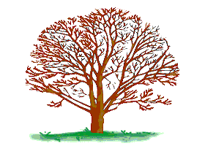
Органи рослин

Slide 2
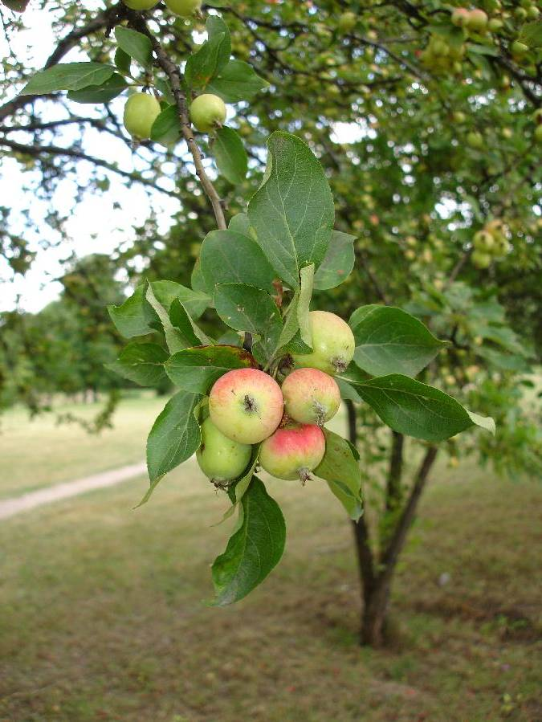
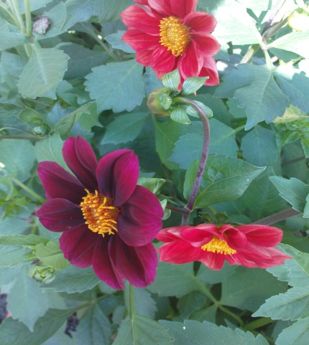
Мета уроку
Ознайомити учнів із складовими частинами рослинних організмів – органами.
З’ясувати значення поділу органів рослин на вегетативні та репродуктивні.
Розкрити функції органів рослин (коротко).

Slide 3
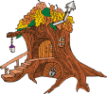
Що таке органи рослини?
Всі рослини планети: однорічні, багаторічні, низькорослі, високі, трав’янисті, дерев’янисті складаються із складових частин – органів.
Орган – це частина організму, що має певну будову, займає певне місце і положення в організмі та виконує відповідні функції.

Slide 4
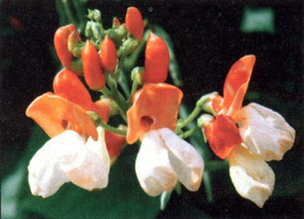
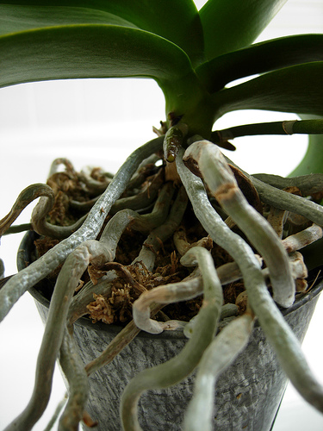
Чим відрізняються органи рослин?
Одні і ті ж органи у різних рослин відрізняються:
за розмірами та формою;
за тривалістю життя;
за кольором квітів та плодів;
за пристосуваннями до умов існування;
за значенням у природі та житті людини.

Slide 5
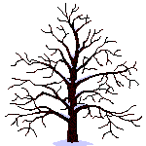
Класифікація органів рослин
Усі органи вищих рослин поділяють на:
вегетативні репродуктивні

Slide 6
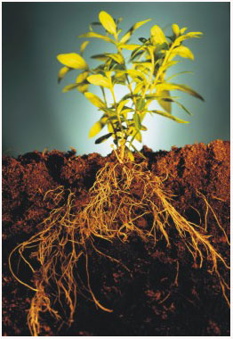
Вегетативні органи
Вегетативними органами рослин є корінь та пагін.
Вони забезпечують ріст рослини, її живлення, дихання, фотосинтез, транспорт речовин по рослині, утримання на певному місці, пристосу- вання до умов існування.
Вегетативні органи виконують основні життєві функції.

Slide 7
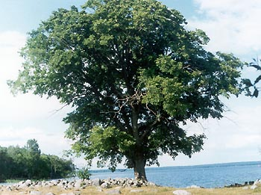
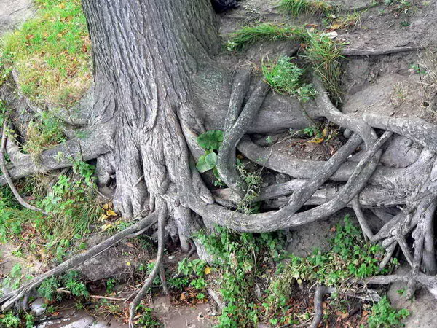
Вегетативні органи
Пагін – надземний осьовий орган. Його складають:
стебло;
листки;
бруньки.
Корінь - це підземний
осьовий орган.

Slide 8
Чим корінь відрізняється від пагона.
Вегетативні органи опанували два різних середовища. Корінь пристосувався до життя у грунті, а пагін у повітрі.
Ці органи ростуть протилежно один від одного: корінь у глибину, а пагін у висоту.
Всі корені рослини формують кореневу систему.
Пагін має листостеблову будову і може бути трав’янистим або
дерев’янистим.

Slide 9
Цікаво знати, що …
У жита площа кореневої системи становить близько 640 кв.м, що у 130 разів більше, ніж площа пагона.
У гарбуза загальна довжина коренів складає близько 25 км, так як щодня наростає близько 300 м.
Середня швидкість росту стебла, навіть, за сприятливих умов досягає близько 0,005 мм за хвилину.
Якщо площа листків одного дерева 1600 кв.м, то воно може забезпечити
киснем 60-65 чоловік.

Slide 10
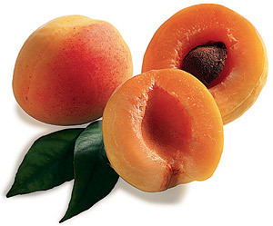
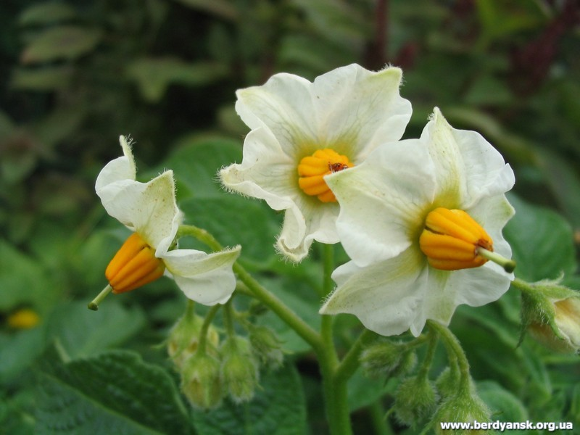
Репродуктивні органи
Репродуктивні органи – це органи, які виконують функцію формування зачатків нового покоління, захисту зачатків рослин та розселення рослин на планеті.
До них належать:
квітки;
плоди;
насіння.

Slide 11
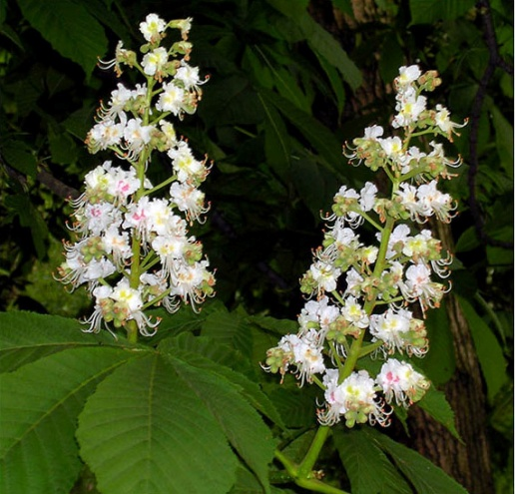
Значення репродуктивних органів
Репродуктивні органи необхідні для того, щоб сформувати зачатки майбутньої рослини, захистити їх від несприятливих умов довкілля та забезпечити їхнє розселення.
Отже, репродуктивні органи забезпечують існування виду на планеті, його розселення на різноманітні території та продовження в наступних поколіннях.

Slide 12
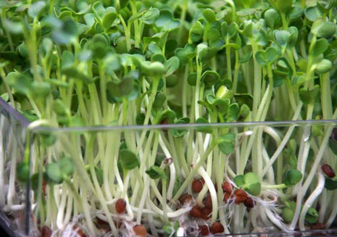
Як утворюються органи рослин.
Якщо посадити або посіяти рослину, то спочатку виростають вегетативні органи, а вже потім репродуктивні.
Спочатку набирає сили молодий корінець, якому необхідно заглибитись, закріпитись та поглинати воду із розчиненими в ній поживними речовинами.
За коренем починає рости пагін, який розгалуджується і формує надземну частину рослини.

Slide 13
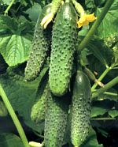
Як утворюються органи рослин.
Корінь і пагін ростуть, розвиваються, накопичують поживні речовини.
Після того, як вегетативні органи повністю сформуються, тільки тоді починають розвиватися репродуктивні органи, тобто спочатку квіти, а на їхньому місці після відцвітання сформуються плоди із насінням.
Вегетативні органи ростуть протягом усього життя, а репродуктивні утворюються лише на
короткий проміжок часу.

Slide 14
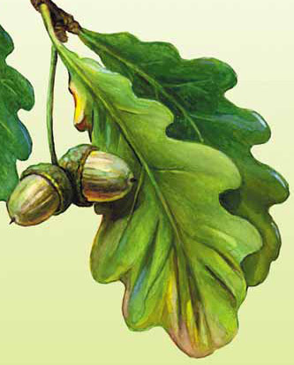
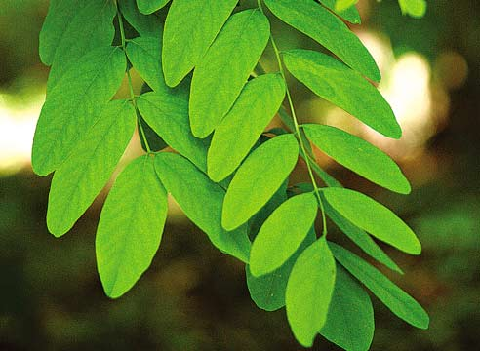
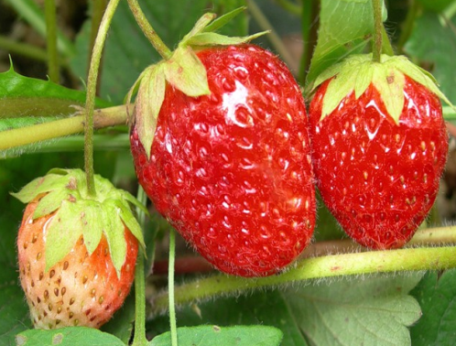
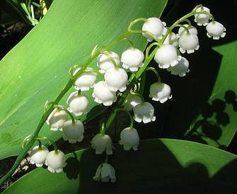
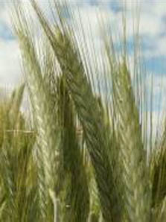
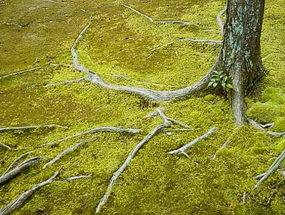
Знайти репродуктивні органи

Slide 15
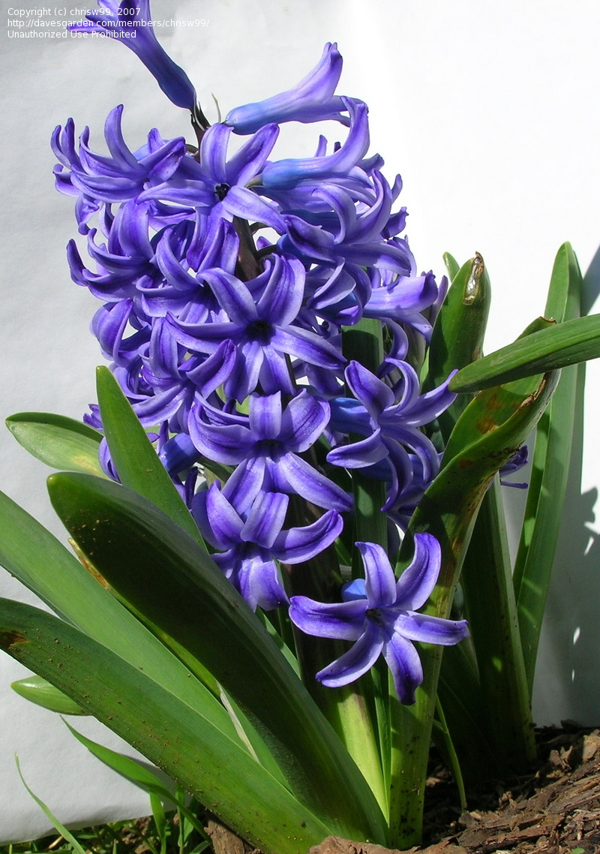
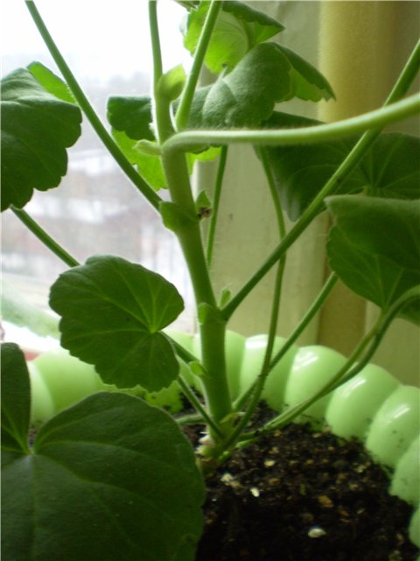
Які органи рослин зображені?

Slide 16
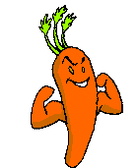
Бажаю успіхів у вивченні наступних тем!

